Slide 1

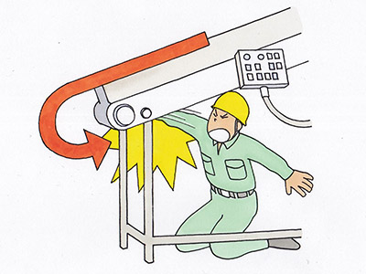
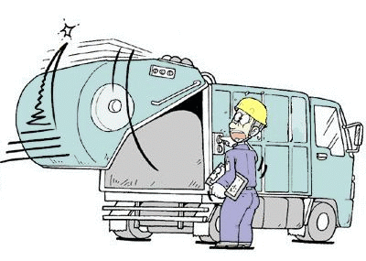
Untuk semua orang yang bekerja di industri pengolahan limbah industri
Untuk bekerja dengan aman dan sehat

Slide 2
Alur pendidikan keselamatan dan kesehatan kerja untuk pekerja tidak terampil
1. Membuat orang mengerti bahwa ada berbagai bahaya di tempat kerja.
2. Membuat orang sadar akan bahaya dengan "mungkin".
3. Mengajarkan dasar-dasar pencegahan kecelakaan kerja (Bagian 1)
Membuat orang mengerti bahwa ada berbagai aturan dan kegiatan.
(1) Pekerjaan yang aman dimulai dengan pakaian kerja yang benar
(2) Penegakan prosedur kerja
(3) Penegakan 4S/5S
(4) Aktivitas nyaris celaka
(5) Pelatihan prediksi bahaya (KYT)
(6) Penilaian risiko
4. Mengajarkan dasar-dasar pencegahan bencana (Bagian 2)
Melaksanakan kerja sama yang aman dan membuat tempat kerja aman
(1) Poin untuk mencegah bencana "terjepit/tersangkut"
(2) Poin untuk mencegah bencana "terjatuh/jatuh"
(3) Poin untuk mencegah bencana "terguling"
(4) Poin untuk mencegah "sakit pinggang"
(5) Poin untuk mencegah bencana “tabrakan”, “ditabrak”
5. Mengajarkan dasar-dasar pencegahan bencana (Bagian 3)
Membuat orang lain menguasai respons jika terjadi situasi abnormal atau kecelakaan kerja
・Respons jika terjadi situasi abnormal
・Respons jika terjadi kecelakaan kerja

Slide 3
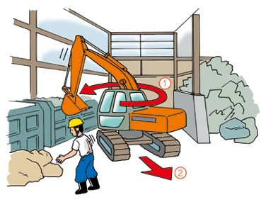
Poin 1 Ada berbagai bahaya di tempat kerja!
[Kasus Bencana 1] Selama pekerjaan pemilahan limbah industri, dia tertabrak ekskavator seret dan meninggal!
1. Terjadinya kecelakaan kerja
[1] Korban C sedang dalam proses pemilahan di tempat pengumpulan logam.
[2] A menyetir untuk memindahkan ekskavator seret di dekat titik pengumpulan ke sekitar jalan pendekatan truk.
[3] Setelah berputar ke kiri dan maju sekitar 2 m, C yang sedang melakukan kerja pemilahan terseret oleh crawler di sisi kanan ekskavator seret.
  2. Penyebab bencana
[1] Tidak melakukan tindakan larangan masuk ke jalur operasi ekskavator seret.
[2] Tidak ada pemandu yang ditugaskan.
[3] Konfirmasi keselamatan sekitar sebelum berkendara oleh pengemudi ekskavator seret tidak mencukupi.
[4] Rencana kerja tidak dirumuskan.
[5] Pendidikan keselamatan dan kesehatan kerja tidak diberikan kepada pekerja terkait.
Korban C
3. Untuk pekerjaan yang aman
[1] Tetapkan area dilarang masuk di tempat di mana ekskavator seret dapat bersentuhan dengan pekerja.
[2] Tempatkan pemandu untuk memandu mesin.
[3] Berikan edukasi kepada pengemudi seperti ekskavator seret untuk memeriksa keamanan sekitar sebelum mulai mengemudi.
[4] Merumuskan rencana kerja untuk metode kerja seperti rute operasi, tindakan larangan masuk, penempatan pemandu, isyarat, dll.
[5] Informasikan secara menyeluruh kepada pekerja terkait isi rencana kerja yang telah dirumuskan.

Slide 4
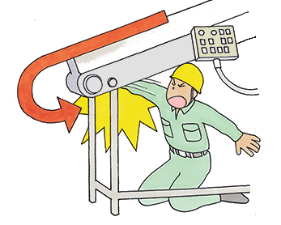
[Kasus Bencana 2] Saat membersihkan bagian roller tanpa menghentikan konveyor input, area dari lengan kanan hingga dada tersangkut.
1. Terjadinya kecelakaan kerja
[1] Bubuk gipsum yang menempel pada bagian rol pengembali dari konveyor input mesin penghancur dikikis dengan sikat kawat sendirian.
[2] Bekerja tanpa menghentikan konveyor. Sikat kawat tersangkut dengan lengan kanan antara roller dan ban berjalan.
2. Penyebab
[1] Tidak ada penutup, selungkup, blok pencegahan belitan, dll. di bagian rol pengembali.
[2] Saat membersihkan bagian rol pengembali, pengoperasian konveyor tidak dihentikan.
[3] Saat membersihkan rol pengembali, mengenakan sarung tangan kulit yang bisa tersangkut.
[4] "Perangkat penghenti darurat" tidak dipasang dalam jangkauan.
[5] "Aturan keselamatan" di tempat kerja (seperti mengunci catu daya selama perbaikan) tidak dipatuhi.
3. Penanggulangan
[1] Sediakan penutup, selungkup, blok pencegahan belitan, dll. di tempat-tempat yang berisiko tersangkut.
[2] Jika ada risiko bahaya dalam pembersihan mesin, hentikan pengoperasian mesin dan lakukan penguncian catu daya.
[3] Ganti rol pengembali dengan rol tanpa ada bubuk gipsum yang menempel.
[4] Pastikan operator tidak mendekati bagian yang mungkin tersangkut di bagian yang berputar.
[5] Jangan biarkan pekerja memakai sarung tangan jika ada risiko tangan tersangkut benda berputar.
[6] Menetapkan sistem manajemen keselamatan untuk memastikan bahwa aturan yang ditetapkan di tempat kerja diterapkan.

Slide 5
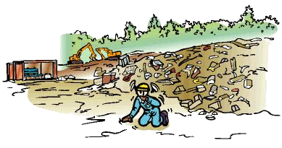
[Kasus Bencana 3] Meninggal karena sengatan panas saat bekerja di pabrik pengolahan limbah industri
1. Terjadinya kecelakaan kerja
[1] Mulai memilah sampah konstruksi dari sekitar pukul 8 pagi.
[2] Dari tengah hari, makan dalam drum kosong di pabrik pengolahan.
[3] Setelah pukul 3 siang, ia terhuyung-huyung dan jatuh.
[4] Berjalan menuju kantor karena "tidak enak badan", tapi kemudian berjongkok dan berhenti bergerak.
[5] Seorang rekan mendekat dan memanggil, tetapi tidak ada jawaban. Minum diberikan tetapi ia tidak mencoba meminumnya.
[6] Pendingin mobil dinyalakan dan ia dibaringkan, tetapi ia tidak pulih, jadi ia dibawa ke rumah sakit. Meninggal karena sengatan panas pada pukul 11 malam.
2. Penyebab
[1] Bekerja untuk waktu yang lama di tempat panas. Pekerjaan dilakukan tanpa asupan air dan garam yang sesuai.
[2] Memakai pakaian yang tidak sesuai di bawah sinar matahari langsung, seperti memakai helm dengan dibungkus handuk di dalamnya.
[3] Tidak dalam kondisi fisik yang sempurna (tidak memeriksa kondisi fisik pada hari kerja)
3. Tindakan pencegahan terulang kembali
[1] Memberikan edukasi terlebih dahulu tentang gejala sengatan panas.
[2] Sering minum air dan mengasup garam sejak sebelum mulai bekerja.
[3] Pastikan untuk mengenakan pakaian kerja berbahan katun dan topi bertepi lebar.
[4] Mengamankan tempat istirahat yang sejuk seperti tempat teduh dan istirahat sejenak. Memasang kulkas, pancuran, dll.
[5] Ambil tindakan pertolongan pertama yang tepat.
[6] Lakukan manajemen kesehatan yang tepat secara teratur.

Slide 6
[Karakteristik kecelakaan kerja limbah industri]
1. Jumlah bencana kematian dan cedera cenderung meningkat!
Bencana fatal dalam tren menurun
2. 50% bencana fatal adalah "terjepit/tersangkut"! Urutan berikutnya "ditabrak", "kecelakaan lalu lintas"
3. Sedangkan untuk bencana meninggal dan cedera masing-masing 21% untuk “terjatuh/jatuh” dan “terjepit/tersangkut”
2017 Kematian
18 orang
2017 Kematian dan cedera
1.383 orang

Slide 7
Lebih dari 40% kecelakaan kerja orang dengan pengalaman singkat (pekerja tidak terampil)
■ Melihat kecelakaan kerja limbah industri ditinjau dari rasio pengalaman kerja, 43% kecelakaan melibatkan orang dengan pengalaman kurang dari 3 tahun.
Kurang dari setahun
23%
Kurang dari 3 tahun
43%
■ Dilihat dari jenis bencana pekerja tidak terampil, "terjepit/tersangkut" adalah yang paling banyak yaitu 24%.
■ Dilihat dari penyebab kecelakaan oleh pekerja tidak terampil, 32% di antaranya disebabkan oleh “power carrier” seperti dump truck dan konveyor.

Slide 8
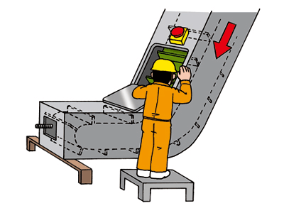
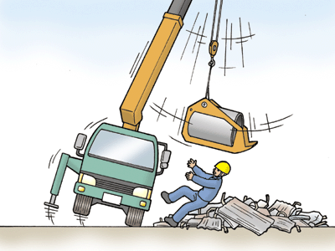
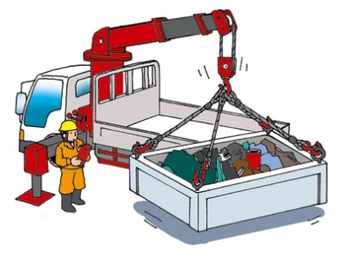
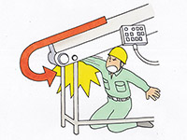
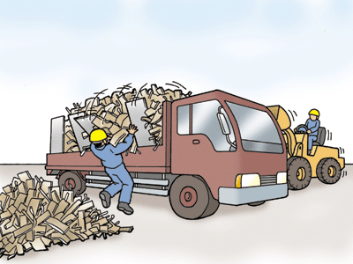
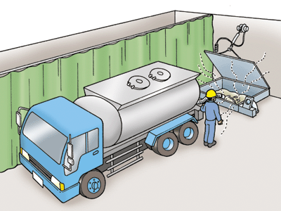
Poin 2 Waspadai bahaya dengan "mungkin"!
[”Mungkin” untuk orang-orang]
[”Mungkin” untuk barang]
Orang-orang
・Jatuh
・Sakit pinggang
・Terguling
・Terjepit
・Tersangkut
・Membentur
・Terbentur
・Terbakar
・Kena sengatan listrik
・Keracunan gas
・Kekurangan oksigen
・Terkena zat berbahaya
[4]
[1]
Barang
・Bergerak
・Berputar
・Terbang
・Jatuh
・Terlepas
・Terbakar
・Ambruk
・Runtuh
・Meledak
・Bocor
Mungkin
[5]
[2]
[3]
[6]

Slide 9
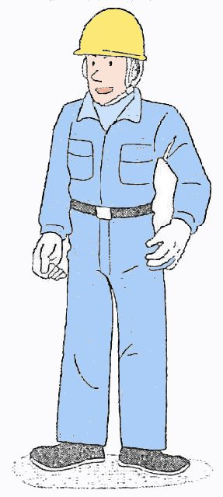
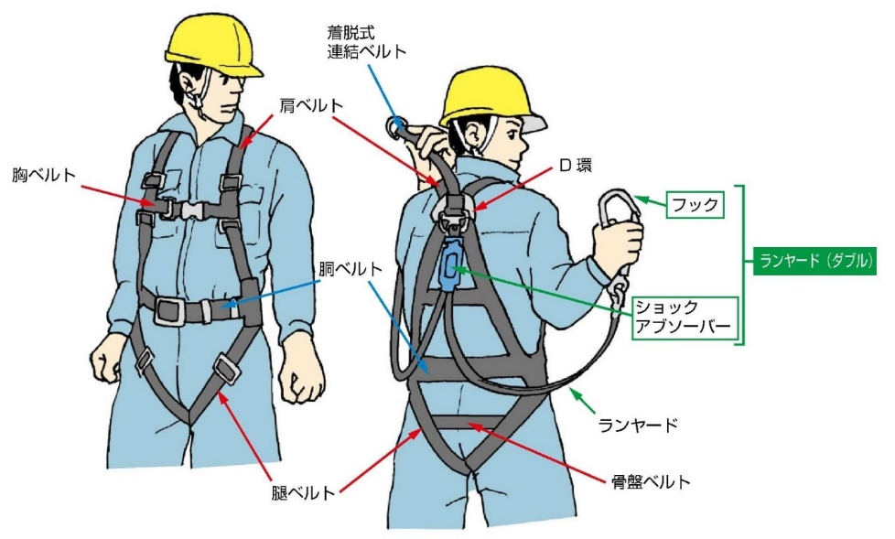
Poin 3 Pekerjaan yang aman dimulai dengan pakaian yang benar!
[Pakai topi pengaman dengan benar]
・Periksa tali dagu, kelonggaran, dan memakai topi miring ke atas
・Pastikan barang tidak tua dan tidak ada luka
・Pada dasarnya untuk perlindungan jika terjadi kecelakaan jatuh
[Gunakan sabuk pengaman * dengan benar]
・Saat bekerja di ketinggian, pastikan untuk menggunakannya jika ada fasilitas pemasangan sabuk pengaman.
・Posisi menggantung pengait berada di atas posisi pinggang dengan sabuk pengaman.
・Pada prinsipnya menggunakan tipe full harness.
・Apakah Anda mengenakan topi pelindung dan mengencangkan tali dagu (jangan dipakai di atas handuk, dll.)?
・Apakah handuk melilit leher Anda?
・Apakah ada keretakan atau robekan pada pakaian kerja Anda?
・Apakah mulut lengan teratur?
・Apakah sabuk pengaman dikenakan (apakah Anda menggunakan sabuk pengaman pada ketinggian 2 m atau lebih)?
Sabuk penghubung yang dapat dilepas
・Apakah Anda memakai sepatu keselamatan?
Sabuk bahu
Sabuk dada
Cincin D
Kait
Sabuk dada
Lanyard (ganda)
* Nama "sabuk pengaman" direvisi oleh undang-undang
dan diubah menjadi "peralatan pencegah jatuh".
Peredam kejut
Lanyard
Sabuk paha
Sabuk panggul

Slide 10

Poin 4 Perhatikan prosedur kerja yang telah ditentukan!
○ Ada banyak bahaya tak terduga di tempat kerja.
○ Prosedur kerja yang telah ditentukan di tempat kerja adalah aturan untuk bekerja secara efisien dalam keselamatan dan kesehatan kerja.
○ Patuhi prosedur kerja dan lindungi diri Anda.
Buku prosedur
kerja
◆Mengikuti prosedur kerja (standar kerja) yang telah ditentukan dengan benar.
◆ Berlatih dan mempelajari prosedur kerja yang ditunjukkan dalam buku prosedur kerja berulang kali.
◆ Memahami apa yang harus dan tidak boleh dilakukan untuk keselamatan.
◆ Jika tidak memahami prosedur kerja, pastikan untuk memeriksa dengan penanggung jawab alih-alih membiarkannya apa adanya.
◆ Hati-hati dari luka yang disebabkan oleh hal yang sudah terbiasa, dan tidak melakukan gerakan-gerakan ringan atau dipaksakan.
[Contoh kerja proses pemilahan]
■ Dalam memilah, singkirkan zat berbahaya seperti kaleng semprot dan tabung kaset, benda tertutup, benda tak dikenal, dll., kembalikan jika pemasok dapat diidentifikasi, dan tanyakan kepada spesialis jika tidak dapat diidentifikasi.
■ Ketika karyawan melakukan pekerjaan pemilahan di halaman penerimaan, dll., untuk mencegah kontak dengan berbagai kendaraan seperti forklift dan kendaraan barang, area kerja dan area operasi dipisahkan, dan pemandu ditugaskan ke kendaraan.
■ Pakailah alat pelindung diri sesuai kebutuhan seperti topi pengaman, kacamata pelindung, masker debu, sepatu keselamatan, sarung tangan kulit, dll.
■ Jika ada kekhawatiran tentang debu, taburkan air di atasnya untuk melembapkannya.
■ Saat memilah benda berat secara manual, beratnya harus kurang dari berat yang ditentukan dan beratnya tidak boleh dibebankan ke pinggang. Saat bekerja dengan beberapa karyawan, tentukan seorang komandan kerja dan ikuti instruksinya.

Slide 11
Poin 5 Tingkatkan keamanan dengan menerapkan 4S dan 5S!
[Ringkas (Seiri)] | Pisahkan barang yang perlu dan tidak perlu, dan buang yang tidak perlu (Jika barang yang tidak perlu ditempatkan, Anda mungkin tersandung lalu terjatuh dan alur kerja akan terganggu.)
[Rapi (Seiton)] | Susun barang yang diperlukan dengan cara yang mudah dipahami sehingga Anda dapat dengan mudah menggunakannya. (Jika Anda mencari barang yang diperlukan, efisiensi kerja Anda akan berkurang. Akan lebih mudah untuk menjaga semuanya tetap rapi jika Anda menunjukkannya dalam keadaan aslinya dengan foto.)
[Rawat (Seiketsu)] | Buang kotoran dan bersihkan lingkungan Anda (Diperlukan untuk mempertahankan operasi normal mesin. Selain itu, di tempat kerja penanganan barang pelanggan, kebersihan sangat penting untuk menjaga barang tetap bersih.)
[Resik (Seiso)] | Membersihkan kotoran dan serpihan dari mesin/perkakas, area bongkar/muat, area penyimpanan, dll. (Penting untuk segera mengelap lantai yang basah untuk mencegah jatuh terguling.)
[Rajin (Shitsuke)] | Patuhi dengan benar apa yang telah diputuskan. Jadikan kebiasaan dengan mengulanginya. (Penting untuk tidak hanya untuk memahami Ringkas (Seiri), Rapi (Seiton), Rawat (Seiketsu), Resik (Seiso), tetapi juga menguasainya agar dapat melakukannya secara aktual.)

Slide 12
○ Jika 5S tidak cukup ...
5S yang tidak mencukupi akan menimbulkan berbagai dampak buruk sebagai berikut. Pastikan untuk melakukannya.
Tempat kerja dengan aktivitas
5S yang tidak mencukupi
Timbul bencana dan penyakit akibat kerja
・Memburuknya lingkungan kerja
・Terjadinya bencana yang disebabkan oleh perilaku kerja
Produktivitas berkurang
・Terjadi hal-hal yang dipaksakan dan pemborosan, dan efisiensi menurun
・Kerusakan atau masalah mesin
・Keterlambatan pengiriman barang, dll.
Cacat 5S
Kehilangan kepercayaan
・Kekecewaan perusahaan pembuang sampah
・Moral (semangat) pekerja menurun
Terjadinya polusi
・Kebocoran minyak dan zat berbahaya
・Terjadinya bau tidak normal, dll.
Pemborosan sumber daya
・Pemborosan material

Slide 13
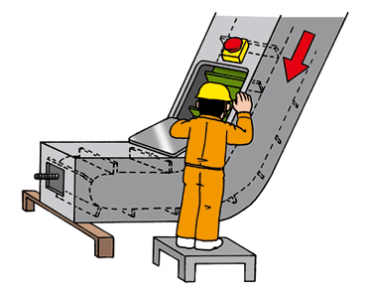
Poin 6 Jadikan tempat kerja Anda aman dengan melakukan kerja sama yang aman!
(1) Poin untuk mencegah bencana "terjepit/tersangkut”
■ Pekerja harus mengingat pekerjaan yang aman!
Ada juga pekerjaan yang dilakukan sendiri di tempat sumber pembuangan dan diri sendiri memahami hal tersebut
dan mematuhi cara kerja yang aman.
■ Penanganan barang tersendat, inspeksi, perbaikan konveyor dilakukan setelah menghentikannya!
・Sebelum menangani, memperbaiki, atau memeriksa barang tersendat, pastikan untuk
menghentikan konveyor.
・Tidak melangkahi konveyor.
■ Berhati-hatilah untuk mencegah kontak dengan alat berat dan forklift saat melewati
tempat!
・Berjalan di jalur aman.
・Jangan melompat keluar dari belakang muatan.
■ Pengemudi alat berat harus mencegah kontak dengan pejalan kaki!
・Jangan masuk atau mencoba menghentikan alat berat yang mulai bergerak dari kondisi berhenti.
・Jangan mengeluarkan diri dari kursi pengemudi.
・Hati-hati bersinggungan dengan pejalan kaki saat alat berat bergerak maju dengan muatan.
Mari kita terapkan poin-poin keselamatan berikut sehubungan dengan kecelakaan kerja di industri manufaktur.

Slide 14
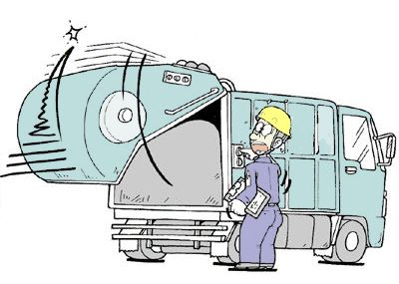
[Kasus bencana terjepit/tersangkut]
■ Kasus (2)-1 Saat membersihkan bubuk gipsum yang menempel pada bagian rol pengembali dari konveyor input penghancur dengan mengikisnya dengan sikat kawat, pekerjaan dilakukan tanpa menghentikan konveyor input. Sikat kawat tersangkut antara rol pengembali dan ban berjalan dengan lengan kanan ke dada.
■ Kasus (2)-2 Karena ketegangan rantai diperiksa saat konveyor sedang bergerak, tubuh terjepit komponen yang sedang bergerak di atas konveyor.
■ Kasus (2)-3 Pada pemeriksaan kendaraan mobil pengumpul sampah (kendaraan pengepak), saat bak truk dinaikkan untuk memeriksa sambungan antara kotak pengepakan dan bak truk, bak truk tiba-tiba terjatuh dan tubuh terjepit olehnya. Bersentuhan dengan mobil dan hampir jatuh ke dalam pit.

Slide 15
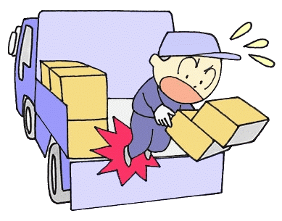
(2) Poin untuk mencegah bencana "terjatuh/jatuh"
■ Pekerja harus mengingat pekerjaan yang aman!
Ada juga pekerjaan yang dilakukan sendiri di tempat sumber pembuangan dan
diri sendiri memahami hal tersebut patuhilah cara kerja yang aman.
■ Hindari pekerjaan yang menaiki bak truk!
Saat bekerja di platform pemuatan, hindari bekerja menaiki bak truk dengan memasang
platform yang dapat dipindahkan di dekat platform pemuatan, dll.
■ Gunakan peralatan pengangkat/penurun ke platform pemuatan kendaraan barang!
Jika Anda berada di tempat sumber pelepasan, dapatkan pemahaman tentang sumber pelepasan dan siapkan peralatan pengangkat/penurun.
(Foto [3])
■ Selalu gunakan jika ada peralatan instalasi “peralatan pencegah jatuh”*.
Saat bekerja di tempat tinggi seperti pada limbah truk, selalu gunakan peralatan pencegah jatuh bila ada peralatan instalasi “peralatan pencegah jatuh”. (Foto [1], [2])
* Karena revisi undang-undang dan peraturan, nama “sabuk pengaman” telah diubah menjadi "peralatan pencegah jatuh". (Lihat slide 9)
Mari kita terapkan poin-poin keselamatan berikut sehubungan dengan kecelakaan kerja di industri manufaktur.

Slide 16
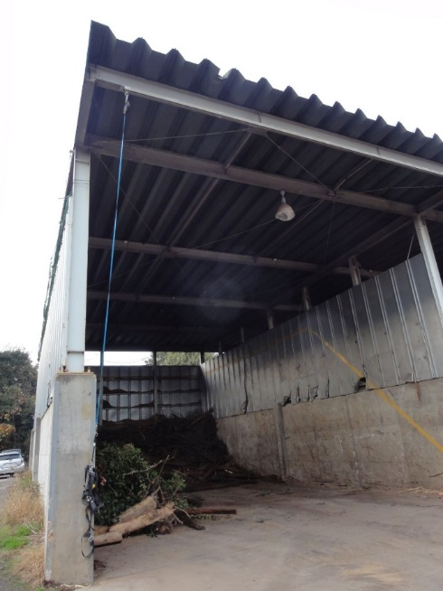
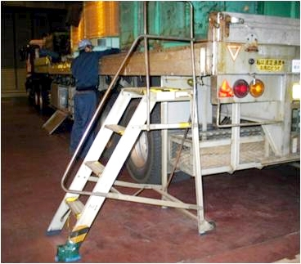
[Contoh tindakan pencegahan bencana terjatuh/jatuh]
Mari kita terapkan poin-poin keselamatan berikut sehubungan dengan kecelakaan kerja di industri manufaktur.
Foto [2] Peralatan instalasi peralatan pencegah jatuh
Foto [1] Peralatan instalasi peralatan pencegah jatuh
Foto [3] Peralatan pengangkat/penurun ke platform pemuatan truk

Slide 17
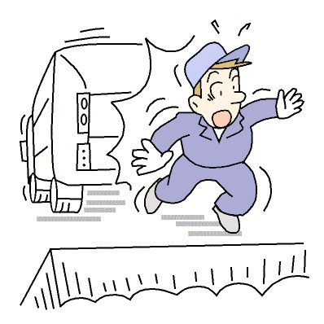
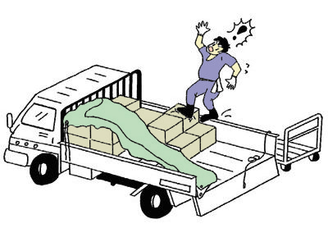
[Kasus nyaris celaka untuk terjatuh/jatuh]
■ Kasus [1]-1 Hampir jatuh ke dalam pit karena bersentuhan dengan mobil pengumpul sampah lain yang bergerak mundur di sebelah saat memandu mobil pengumpul sampah yang bergerak mundur ke pit pembuangan sampah hingga ke posisi yang ditentukan.
■Kasus [1]-2 Memulai pekerjaan penggantungan lembaran setelah memuat 25 kardus berisi dokumen sampah (masing-masing 15 kg) ke dalam truk. Hampir terguling karena kaki tersandung saat berpindah di antara bak truk dan muatan di sisi kanan yang mana lembaran dibentangkan seluruhnya setelah membentangkan lembaran di sisi kiri.

Slide 18
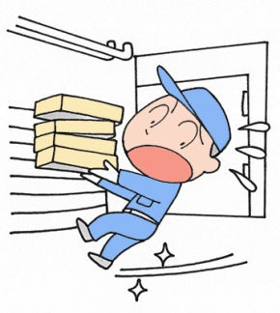
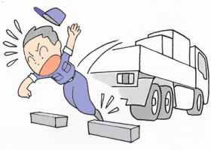
(3) Poin untuk mencegah bencana "terguling"
■ Bergerak dengan menaiki suatu objek adalah risiko besar "terguling"!
・Saat bergerak dengan membawa suatu objek, sulit untuk melihat kaki dan
keseimbangan
sulit dijaga sehingga risiko terguling akan meningkat.
・Jangan pernah terburu-buru saat menuruni tangga dengan muatan!
■ Lantai selalu dibuat Ringkas (Seiri), Rapi (Seiton), Rawat (Seiketsu), Resik (Seiso) agar aman!
・Bersihkan lantai yang basah dengan benar (hati-hati jangan sampai lantai basah saat membersihkan)
・Jika ada benda yang tidak diperlukan, hal ini bisa menyebabkan “tersandung” dan terguling.
■ Gunakan “lori” untuk barang-barang besar dan berat!
Jika lori tidak dapat digunakan, angkut barang berdua atau angkut
dalam beberapa kali jalan.
■ Pakailah sepatu yang tidak licin dan tidak mudah tersandung.
Mari kita terapkan poin-poin keselamatan berikut sehubungan dengan kecelakaan kerja di industri manufaktur.

Slide 19

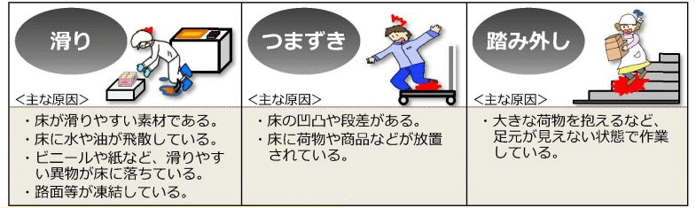
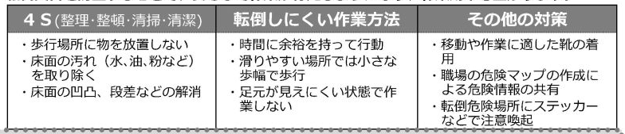
BERHENTI! Proyek bencana terguling
<Penyebab utama bencana terguling>
Terpeleset
Tersandung
Salah langkah
<Penyebab utama>
<Penyebab utama>
<Penyebab utama>
・Lantai menggunakan material yang licin.
・Air atau minyak bertaburan di lantai.
・Benda asing yang licin seperti vinil dan kertas jatuh ke lantai.
・Permukaan jalan membeku.
・Terdapat permukaan bergelombang dan undakan di lantai.
・Barang, produk, dll. diletakkan begitu saja di lantai.
・Bekerja dalam kondisi kaki tidak dapat dilihat seperti saat membawa barang besar, dll.
<Poin untuk mencegah bencana terguling>
4S (Seiri/Seiton/Souji/Seiketsu)
Cara kerja yang tidak mudah terguling
Penanggulangan lainnya
・Jangan tinggalkan benda di area jalan kaki
・Bersihkan kotoran (air, minyak, debu, dll) di lantai
・Hilangkan permukaan bergelombang, undakan, dll. di lantai
・Bertindak dengan menyiapkan waktu luang
・Berjalanlah dengan langkah kecil di tempat yang licin
・Tidak bekerja dalam kondisi sulit melihat kaki sendiri
・Kenakan sepatu yang cocok untuk bergerak dan bekerja
・Berbagi informasi bahaya dengan membuat peta bahaya di tempat kerja
・Perhatian diberikan pada tempat-tempat yang berisiko terguling dengan stiker, dll.

Slide 20
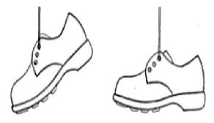
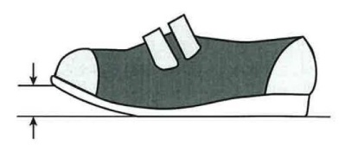
(Referensi)
[Cara memilih sepatu yang tepat]
<Poin tentang cara memilih sepatu agar tidak terguling>
Ukuran
Jika itu terlalu kecil atau terlalu besar,
langkah tidak berjalan lancar dan mudah hilang keseimbangan.
Fleksibilitas
Fleksibilitas yang buruk membuatnya mudah tergelincir
dan dapat menyebabkan tersandung.
×
○
Berat
Jika terlalu berat, akan sulit bagi kaki Anda untuk diangkat
dan dapat menyebabkan tersandung.
Keseimbangan berat (depan dan belakang)
Jika berat badan condong ke jari kaki, saat berjalan
jari-jari kaki Anda akan turun dan menyebabkan tersandung.
Tinggi jari kaki
Ketinggian jari kaki yang rendah membuatnya lebih mudah untuk tersandung undakan kecil.
Keseimbangan ketahanan slip dari sol dan lantai
Ketahanan slip yang cocok untuk tempat kerja dan isinya merupakan hal yang penting. Misalnya, sol anti selip di lantai anti selip akan menyebabkan terlalu banyak gesekan dan menyebabkan tersandung.
(Toe spring)

Slide 21
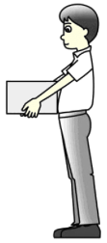
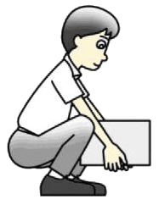
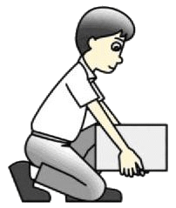
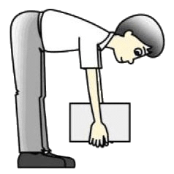
(4) Poin untuk mencegah bencana "sakit pinggang, dll."
■ Sikap kerja dan gerakan (penanganan benda berat)
Jaga tubuh Anda sedekat mungkin dengan benda berat dan jaga agar titik berat Anda tetap rendah.
[Saat mengangkat benda berat]
[1] Majukan satu kaki sedikit ke depan, tekuk lutut, turunkan pinggang lalu pegang benda berat.
[2] Bangkit berdiri dengan meregangkan lutut.
[3] Saat mengangkat benda berat, atur pernapasan dan berikan tekanan perut.
[Berpindah dengan membawa benda berat]
Persingkat jarak pindah dan hindari naik/turun tangga dengan tenaga manusia.
Postur yang baik
Postur yang tidak baik

Slide 22
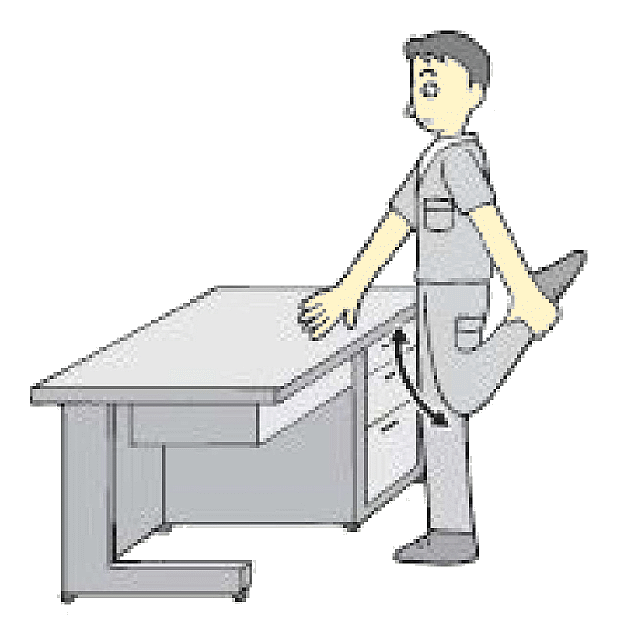
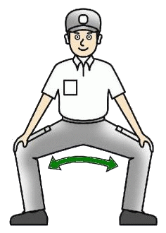
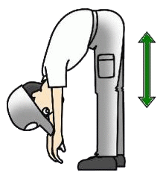
[Senam pencegahan sakit pinggang]
Lakukanlah senam pencegahan sakit pinggang yang berpusat pada peregangan.
(Gbr. 1) (Gbr. 2) (Gbr. 3)
[Metode peregangan yang efektif]
[1] Jangan menahan napas dan hembuskan perlahan sambil melakukan peregangan
[2] Jangan berikan gerakan reaksioner atau gerakan melambung
[3] Berikan kesadaran pada otot yang diregangkan
[4] Regangkan sejauh Anda merasakan ketegangan tetapi tidak ada rasa sakit
[5] Terus lakukan peregangan selama 20 hingga 30 detik
[6] Saat mengembalikan otot, berikan kesadaran bahwa otot kembali perlahan dan pasti
[7] Regangkan sekali hingga tiga kali dalam satu kali peregangan

Slide 23
(5) Poin untuk mencegah bencana “tabrakan”, “ditabrak”
■ Dilarang melompat turun dari platform pemuatan truk atau kursi pengemudi!
・Pastikan untuk menggunakan peralatan pengangkat/penurun jika tersedia.
・Jika tidak tersedia, naik/turunkan dengan dukungan 3 titik
■ Cegah bencana tabrakan yang disebabkan oleh alat berat!
・Saat melaju di tempat dengan alat berat atau forklift, pertahankan batas kecepatan dan berhati-hatilah dengan pejalan kaki.
・Saat melintas di tempat, berjalanlah di jalur keselamatan dan jangan melompat keluar dari belakang muatan untuk mencegah kontak dengan alat berat dan forklift yang dikendarai oleh orang lain.
Mari kita terapkan poin-poin keselamatan berikut sehubungan dengan kecelakaan kerja di industri manufaktur.

Slide 24
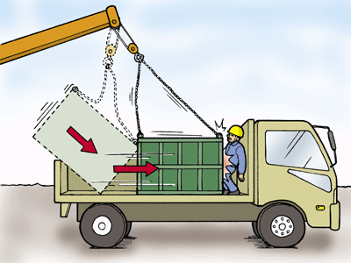
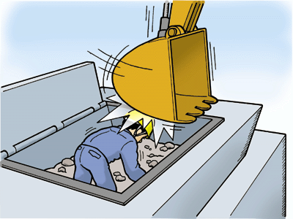
[Kasus bencana tabrakan, ditabrak]
■ Kasus [3]-1 Saat membongkar attachment dari mesin konstruksi yang digunakan untuk pekerjaan pembongkaran dengan mobile crane, muatannya bergoyang dan menjepit kaki.
■ Kasus [3]-2 Terjepit ember yang terpeleset saat pekerjaan membuang sampah ember berisi limbah industri ke truk dengan derek bermuatan kendaraan. Ketika melepas dua dari empat bagian dengan satu sisi ember diganti bak truk, pekerja ditabrak ember yang dalam keadaan pendulum geser.
■ Kasus [3]-3 Penghancur peralatan remanufaktur mengeluarkan suara abnormal, sehingga operator peralatan menghentikan penghancur dan melakukan pemeriksaan di dalam hopper fasilitas remanufaktur. Pengemudi backhoe lain tidak menyadari pemeriksa dan terjadi tabrakan karena ia memasukkan ember ke dalam hopper untuk berusaha menghilangkan benda asing.

Slide 25
Poin 7 Jika terjadi situasi abnormal atau kecelakaan kerja!
(1) Jika Anda menemukan "situasi abnormal"!
[1] Dalam situasi abnormal, pertama-tama periksa dulu apa yang terjadi.
[2] Beri tahukanlah penanggung jawab dan kolega di sekitar Anda dengan suara keras.
[3] Hentikan mesin dengan tombol berhenti darurat jika perlu.
[4] Di bawah arahan penanggung jawab, bekerja samalah dengan rekan kerja Anda dan ambil tindakan yang tepat.
[5] Tidak bertindak atas keputusan sendiri.
[Beri tahukan sekitar!]
Jika Anda merasa bahwa mesin atau peralatan berada dalam kondisi yang tidak biasa atau berbahaya, segera beri tahu pemimpin atau penanggung jawab pelepasan!
Dasar-dasarnya adalah ...
Berhenti! Panggil! Tunggu!

Slide 26
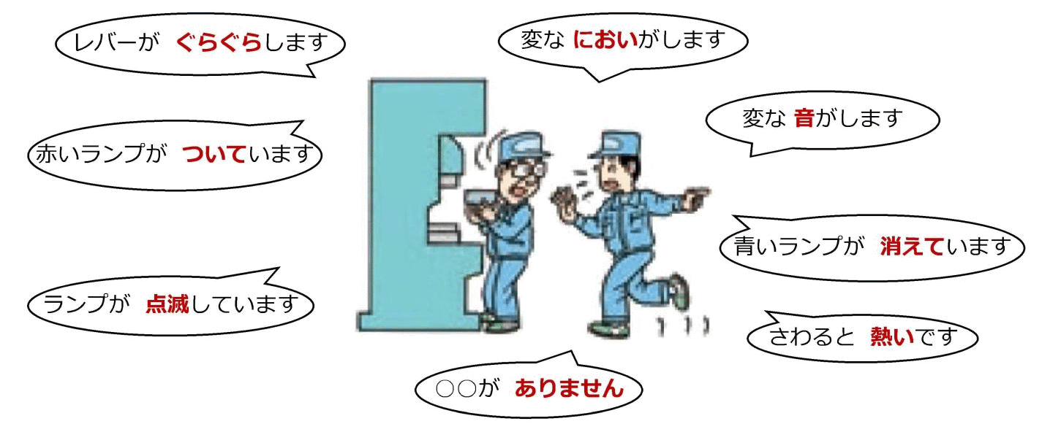
(2) Benda asing terperangkap di ban berjalan! Ada suara atau bau aneh di penghancur!
[1] Hentikan mesin dan matikan sakelar pusat. Berhenti!
[2 Beri tahu penanggung jawab dan kolega di sekitar Anda tentang kelainan tersebut dengan suara keras. Panggil!
[3] Ikuti instruksi dari penanggung jawab. Tunggu!
→ Tidak bertindak atas keputusan sendiri.
[4] Saat bekerja, lakukan tindakan untuk mencegah aktivasi yang tidak disengaja!
・Kunci sakelar pusat sehingga tidak dapat bergerak.
・Tempelkan imbauan pekerjaan yang sedang berlangsung sehingga orang lain tidak menggerakkannya.
[5] Jika perlu, tempelkan imbauan “Pekerjaan sedang berlangsung!” di tempat kerja juga!
Tuasnya bergoyang
Baunya aneh
Bersuara aneh
Lampu merah menyala
Lampu biru mati
Lampu berkedip
Panas bila disentuh
○○ tidak ada

Slide 27
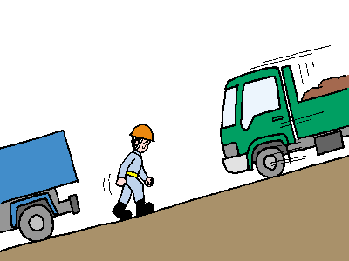
(3) Jika truk, alat berat, atau forklift yang dihentikan mulai bergerak ...
<Truk, alat berat, dan forklift yang dihentikan mulai bergerak>
[1] Jangan memaksakan diri untuk berusaha menghentikannya namun “Larilah!”
[2] “Larilah!” dengan suara keras ke sekitar Anda
[3] Belajar untuk "melarikan diri" melalui pendidikan keselamatan dan kesehatan kerja setiap hari.
(Tidak bisa dihentikan oleh tenaga manusia!)
Larikan diri!

Slide 28
(4) Jika terjadi kecelakaan kerja! Shi
Kemungkinan kecelakaan kerja terjadi di tempat kerja yang tampaknya aman sekalipun tidak bisa dibuat nol.
Seandainya terjadi kecelakaan kerja, lakukan tindakan berikut.
Tanggapan jika terjadi kecelakaan kerja (contoh)
Terjadi
kecelakaan kerja
Tenang dulu!
・Jangan terburu-buru mendekat yang dapat menyebabkan bencana sekunder
・Beri tahukan sekitar dengan suara keras
Pertolongan korban!
Hubungi atasan (penanggung jawab)!
・Bantuan, dll. diberikan jika diinstruksikan penanggung jawab
(Mengangkut korban ke rumah sakit, dll)
Penanganan lapangan

Slide 29

Jagalah keselamatan

